Slide 1
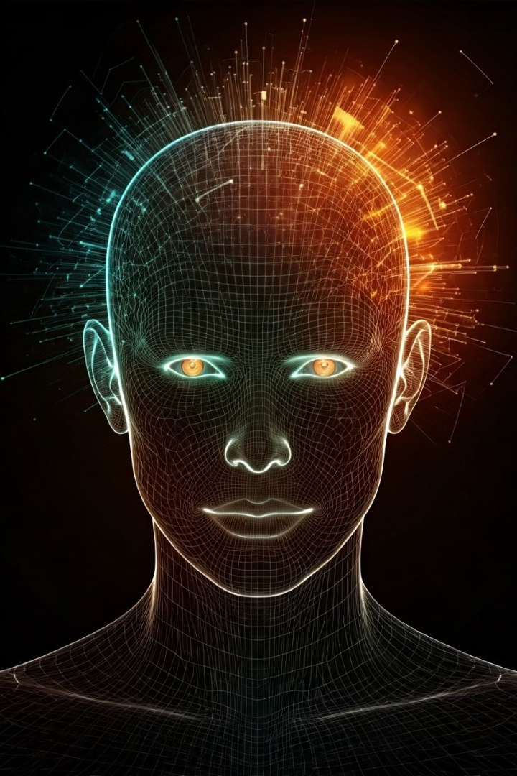

La Nascita delle Scienze Umane
Le scienze umane studiano la condizione umana e le sue manifestazioni culturali e sociali. Comprendono discipline come sociologia, antropologia, psicologia, storia e filosofia.
by Maria Napoli

Slide 2
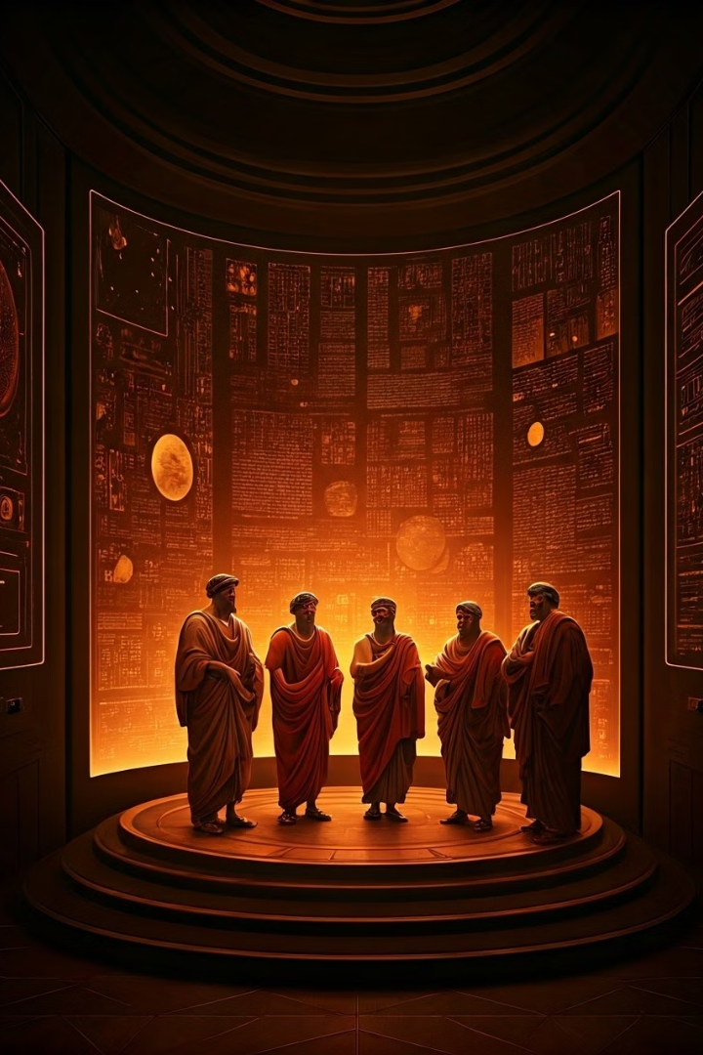
Le Radici Filosofiche
1
Filosofi Greci
Socrate, Platone e Aristotele pongono le basi per la riflessione critica sul comportamento umano.
2
Contributo di Aristotele
Sviluppa studi su politica, etica e psicologia, precursori delle moderne scienze umane.
Notes:
La Nascita delle Scienze Umane Le scienze umane studiano la condizione umana e le sue manifestazioni culturali e sociali. Comprendono discipline come sociologia, antropologia, psicologia, storia e filosofia. Le Radici Filosofiche

Slide 3

Il Rinascimento e l'Umanesimo
Rinascita della Conoscenza
Rinnovato interesse per il sapere antico e attenzione verso l'uomo.
Centralità dell'Uomo
L'essere umano viene posto al centro dell'universo.
Pensatori Rinascimentali
Pico della Mirandola e Leonardo da Vinci esplorano la natura umana.
Notes:
Rinascita della Conoscenza Rinnovato interesse per il sapere antico e attenzione verso l'uomo. Centralità dell'Uomo L'essere umano viene posto al centro dell'universo. Pensatori Rinascimentali Pico della Mirandola e Leonardo da Vinci esplorano la natura umana.

Slide 4




L'Illuminismo
Ragione
Diritti Umani
Nuove Discipline
Enfasi sull'uso della ragione come guida.
Promozione dei diritti individuali e della libertà.
Nascita della sociologia e dell'antropologia come campi autonomi.

Slide 5
L'Illuminismo
Ragione
Diritti Umani
Nuove Discipline
Enfasi sull'uso della ragione come guida.
Promozione dei diritti individuali e della libertà.
Nascita della sociologia e dell'antropologia come campi autonomi.
Notes:
Rinascita della Conoscenza Rinnovato interesse per il sapere antico e attenzione verso l'uomo. Centralità dell'Uomo L'essere umano viene posto al centro dell'universo. Pensatori Rinascimentali Pico della Mirandola e Leonardo da Vinci esplorano la natura umana.

